Slide 1

KHỞI ĐỘNG

Slide 2






Trò chơi
Đoán xem ai nói thật

Slide 3


Slide 4
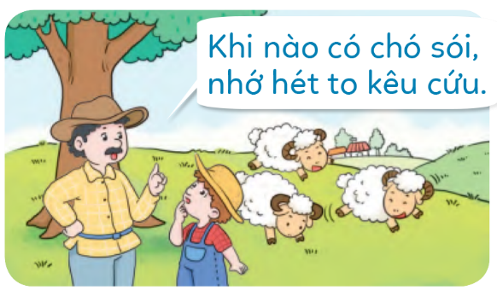
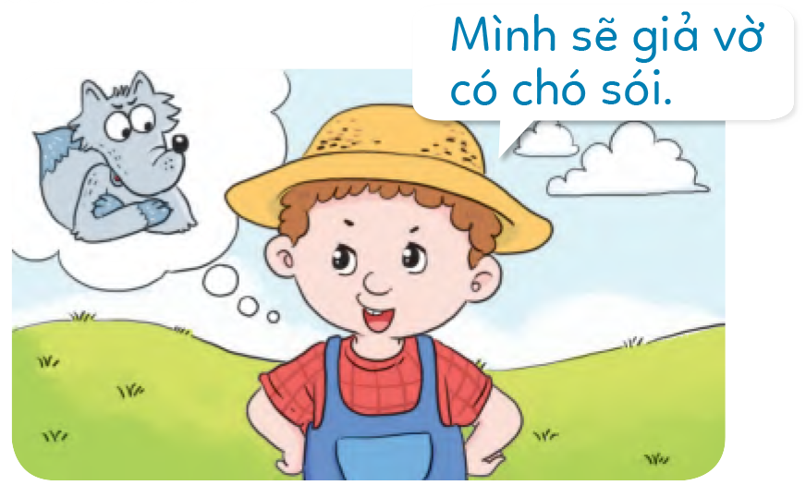

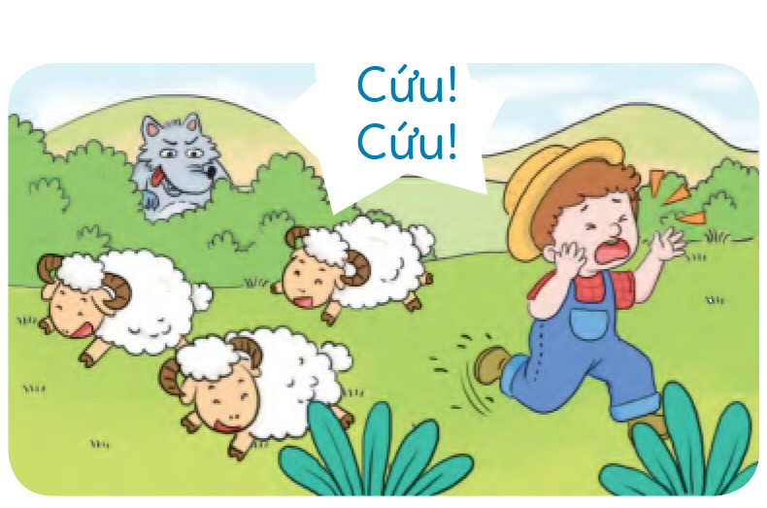
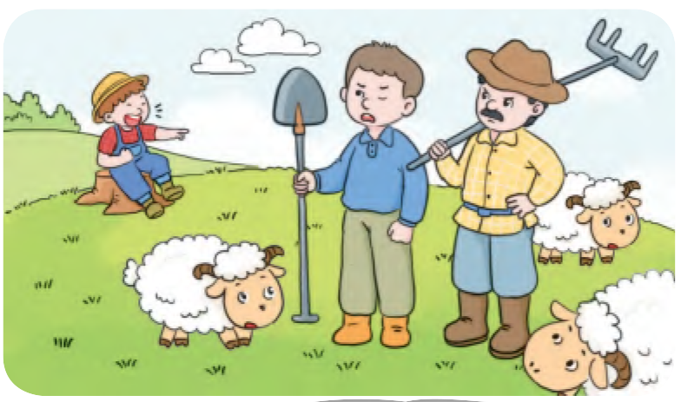
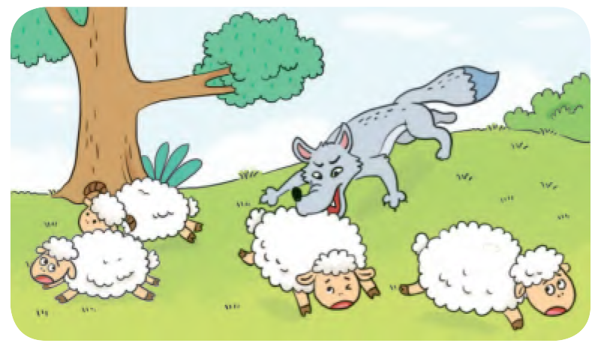
Khi nào có chó sói, nhớ hét to kêu cứu.
Mình sẽ giả vờ có chó sói.
Sói!
Có sói!
S
Cứu!
Cứu!

Slide 5


Slide 6
Khi nào có chó sói, nhớ hét to kêu cứu.
Mình sẽ giả vờ có chó sói.
Sói!
Có sói!
S
Cứu!
Cứu!

Slide 7
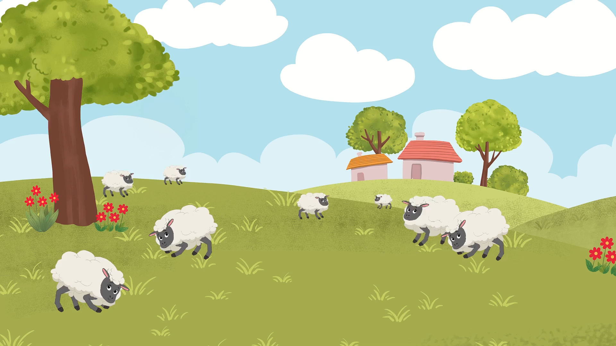

Slide 8
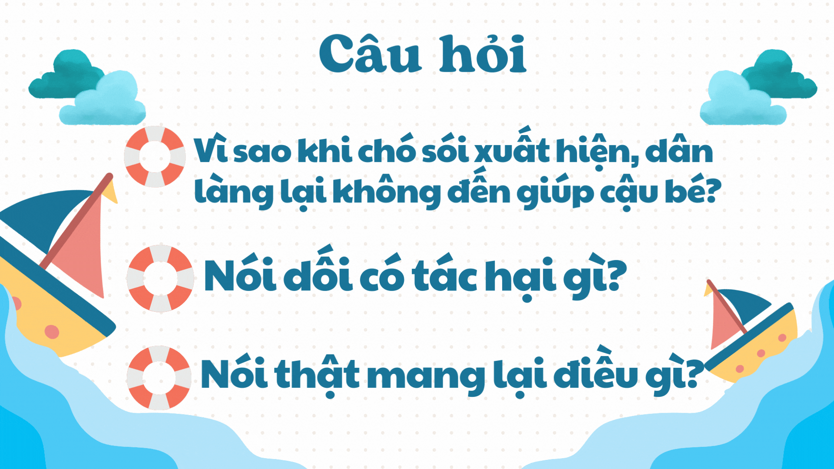
Vì sao khi chó sói xuất hiện, dân làng lại không đến giúp cậu bé?.
Nói dối có tác hại gì?.
Nói thật mang lại điều gì?.

Slide 9


Slide 11
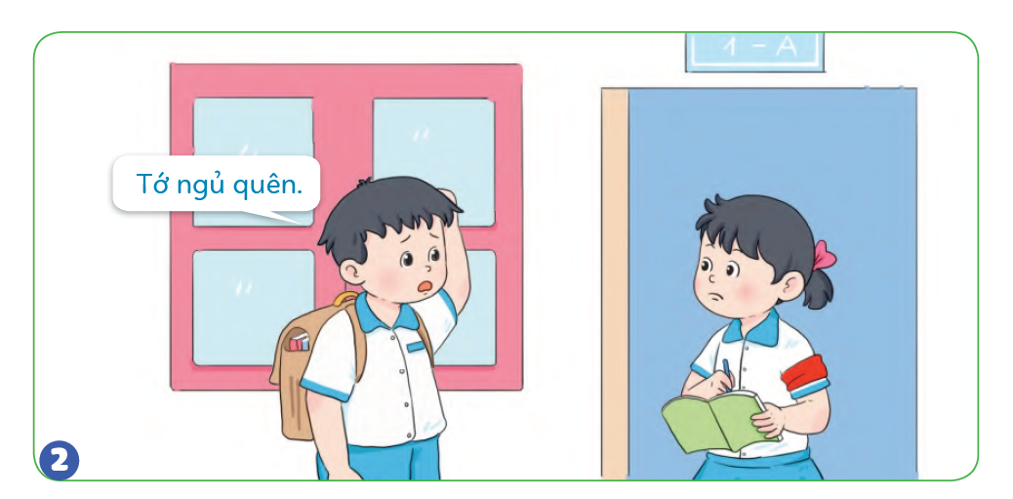
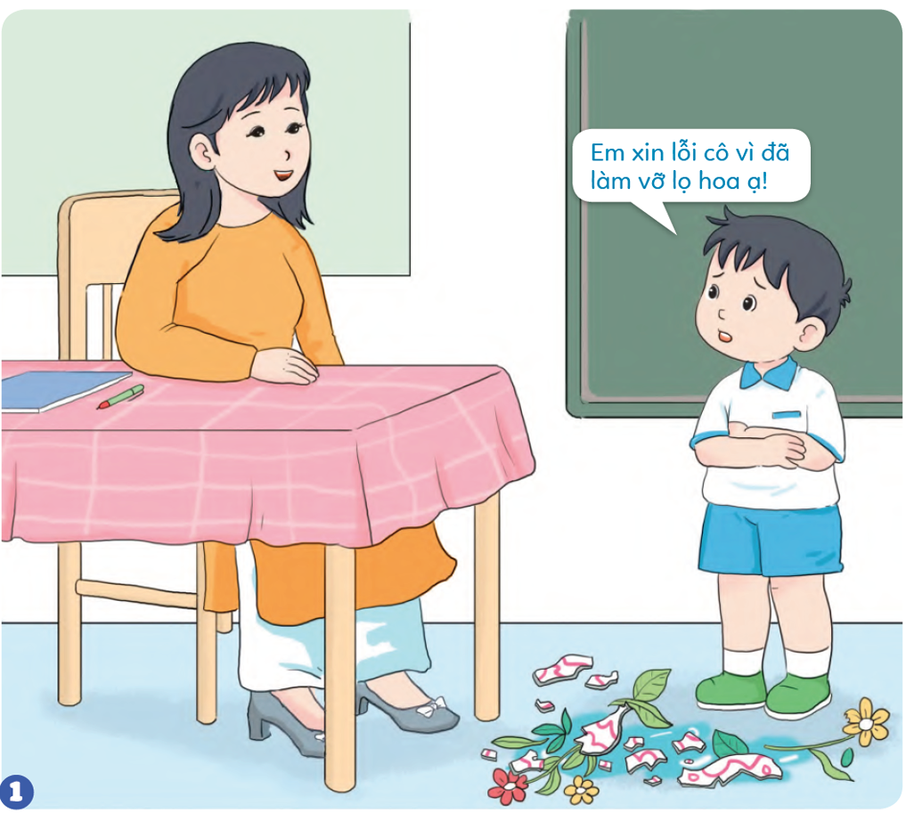
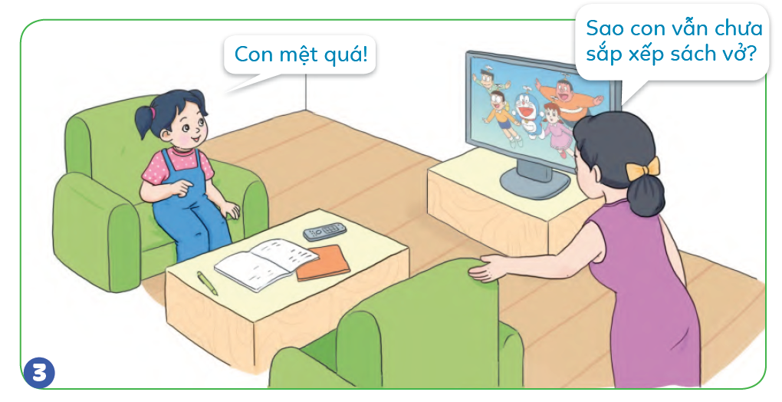
Tớ ngủ quên.
Em xin lỗi cô vì đã làm vỡ lọ hoa ạ!
Sao con vẫn chưa sắp xếp sách vở?
Con mệt quá!

Slide 12
Em xin lỗi cô vì đã làm vỡ lọ hoa ạ!

Slide 13
Tớ ngủ quên.

Slide 14
Sao con vẫn chưa sắp xếp sách vở?
Con mệt quá!

Slide 15
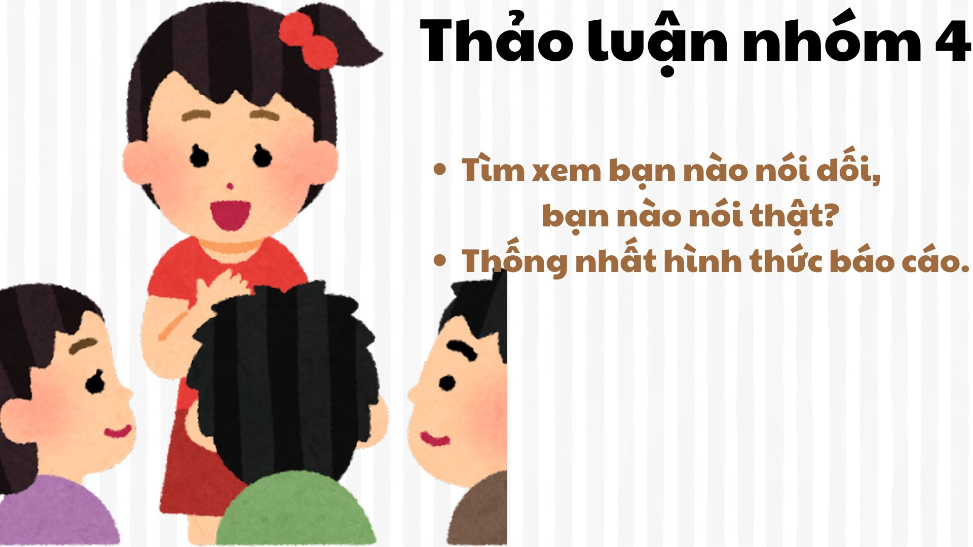

Slide 16
Em xin lỗi cô vì đã làm vỡ lọ hoa ạ!

Slide 17
Tớ ngủ quên.

Slide 18
Sao con vẫn chưa sắp xếp sách vở?
Con mệt quá!

Slide 19
Tớ ngủ quên.
Em xin lỗi cô vì đã làm vỡ lọ hoa ạ!
Nói thật
Sao con vẫn chưa sắp xếp sách vở?
Con mệt quá!
Nói dối
Nói thật

Slide 20
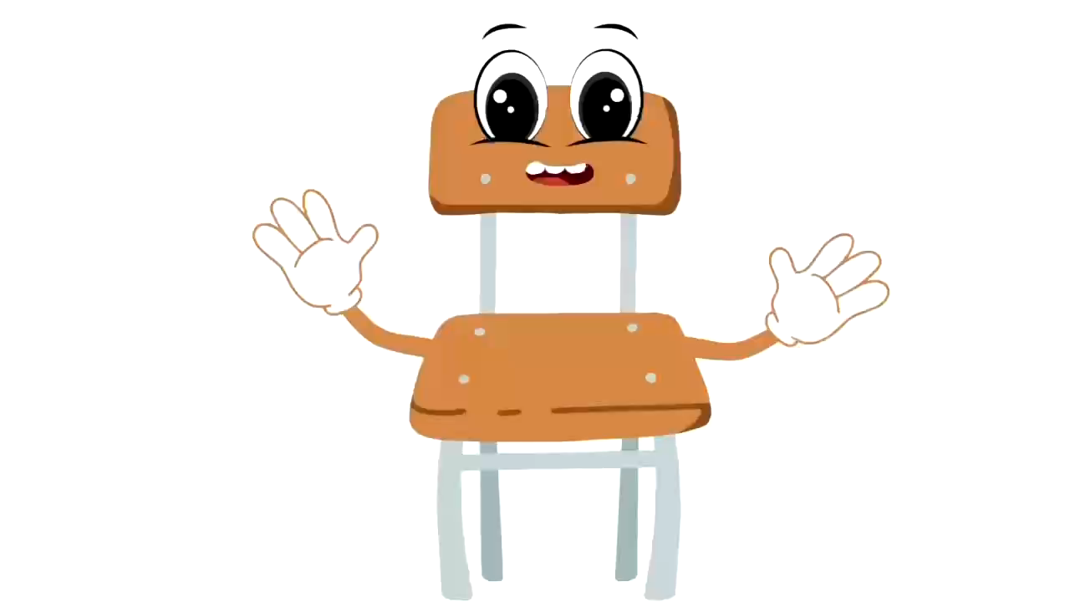

Slide 21
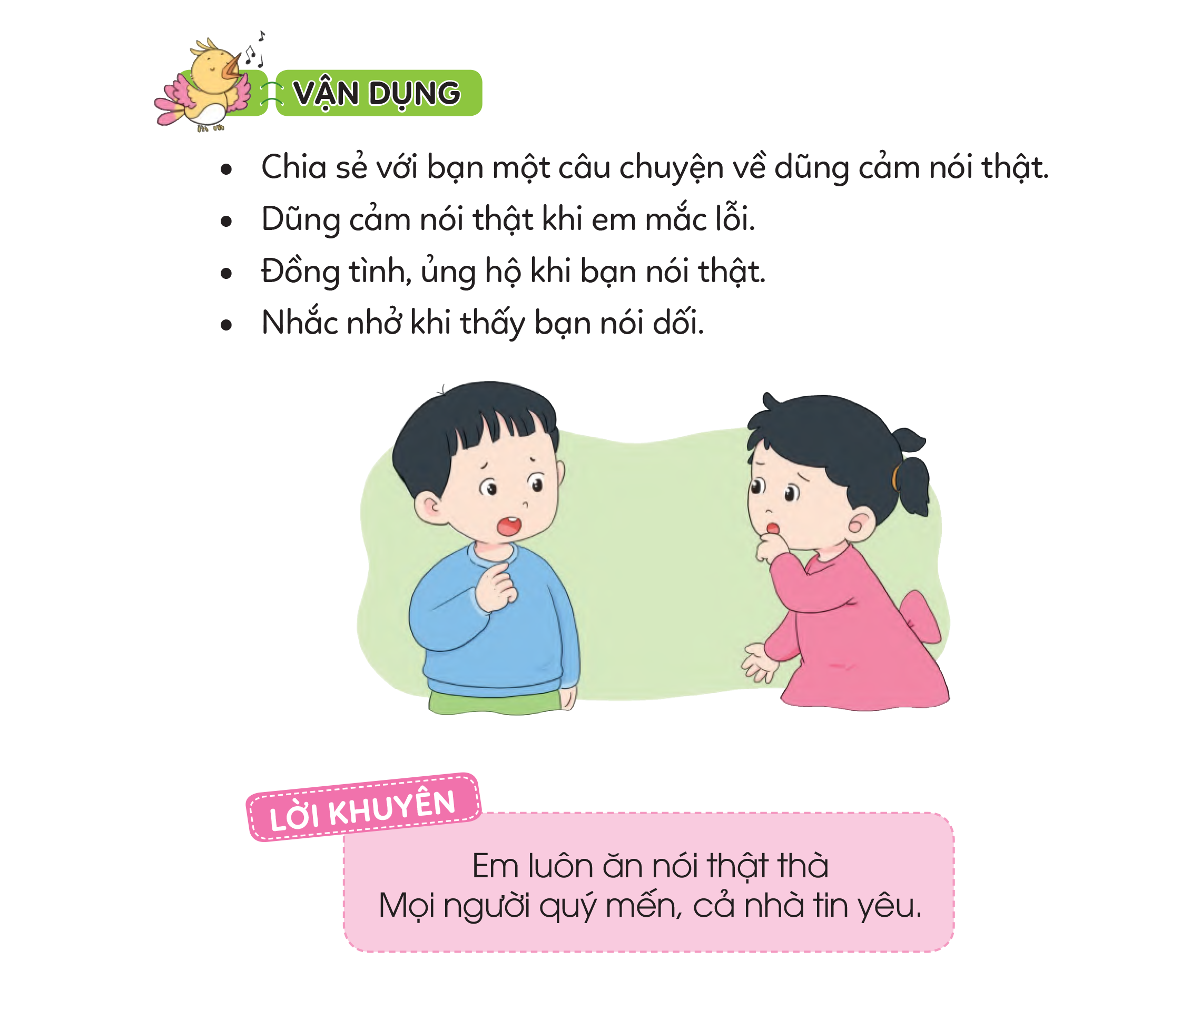

Slide 22


Slide 23
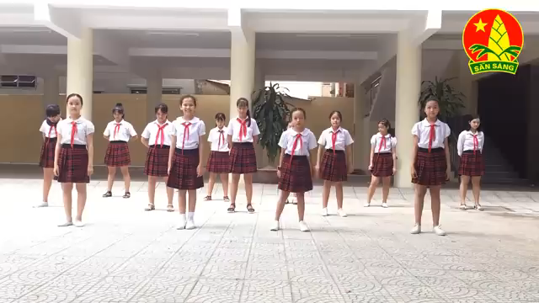

Slide 24





Kính chúc các thầy giáo cô giáo
Mạnh khỏe, Hạnh phúc
Chúc các em chăm ngoan học giỏi.

